Slide 1


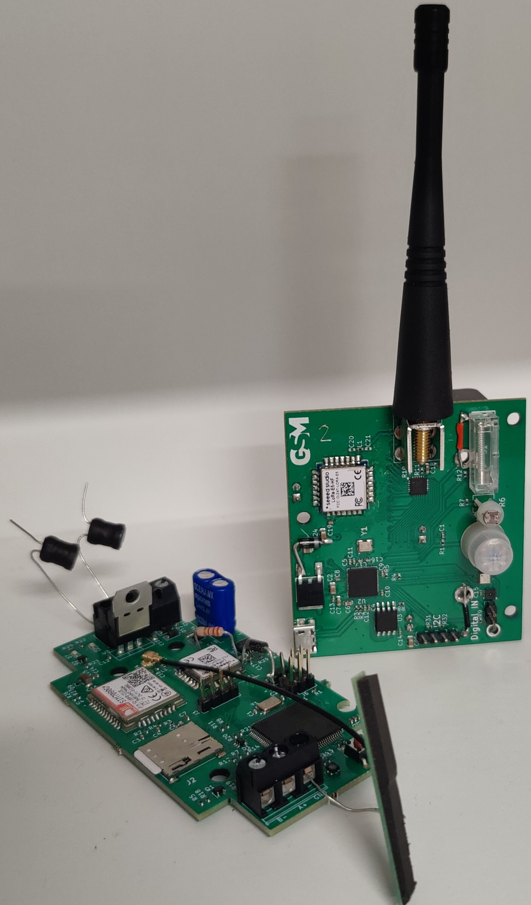
Lang rækkevidde modbus sensor kommunikation
Afgangsprojekt Diplomingeniør – Elektronik Magnus Thurøe & Magnus Tordrup

Slide 2
Agenda
Introduktion til projektet
Test af produkt
Konklusion af projektet
Tidsplan

Slide 3
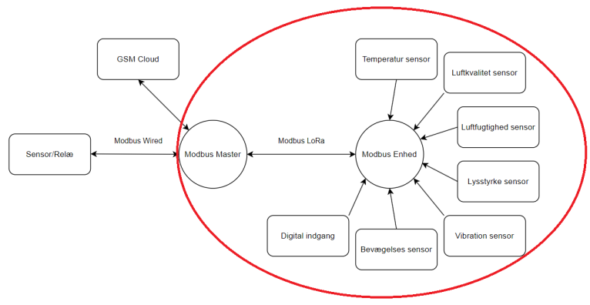
Introduktion til projektet
GSM teknik ApS
Forarbejdet
Trådløs miljøovervågningssystem

Slide 4
Test af produkt
Test setup
Forbindelse mellem enheder
Eksempel på kommunikation
08600160457946040201000701000100e80201000201d302010003e66e0201000424460201000500000101000600010101000700000157ac
Slave ID
CRC
Adresse 1
Data type
Lysstyrke
Digital IN
Bevægelse
Vibration
IMEI nummer
Antal Sensore
Temp data
Luftfugtighed
Luftkvalitet
Data kommando
Transaktions ID

Slide 5
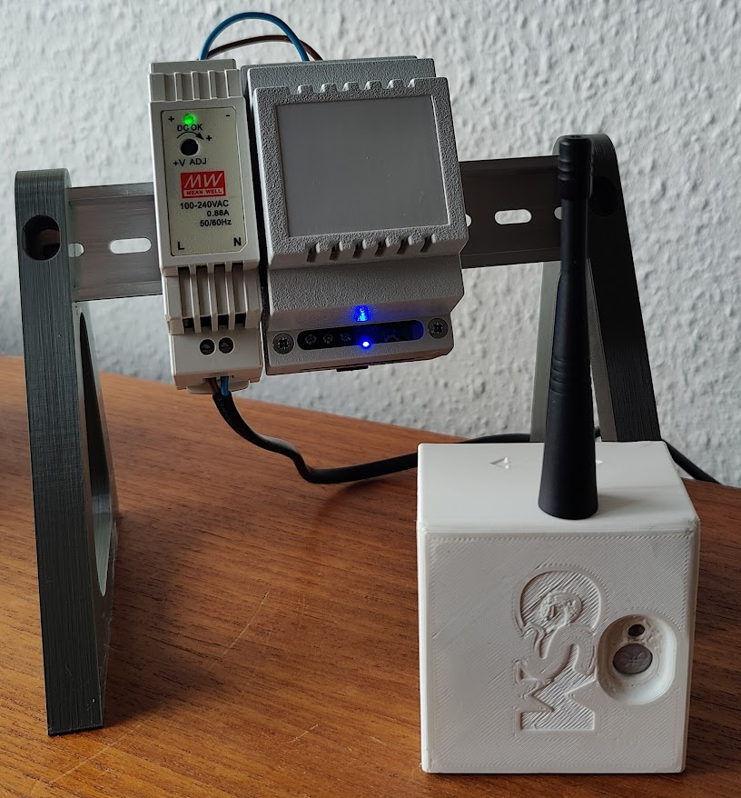
Konklusion af projektet
Kommunikation
Sensorer
Batteri
EMC
Notes:
Kommunikation: virker 98%, antenne matching
Besked optimering ID check skal laves om
Senorer: Vibration = burde laves til Intrup, skal optimeres
LUX = skal kalibreres
AIR = virker ikke, kræver mere tid, men burde virke
Batteri: Layout ændringer
Laves kode så den faktisk kommer i sleep
EMC:

Slide 6
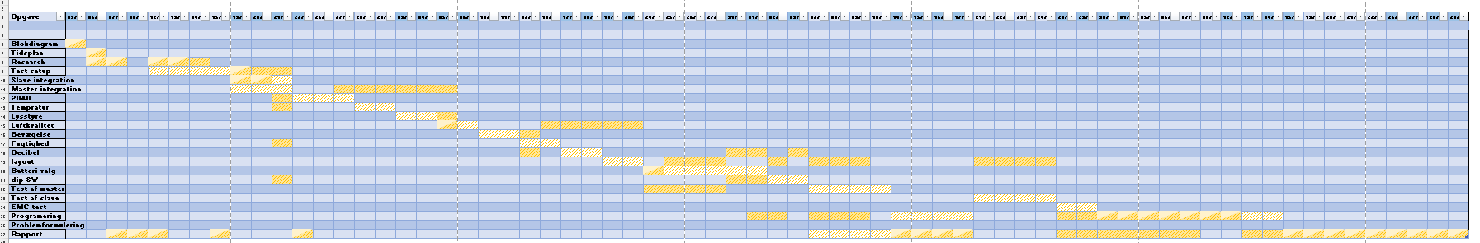
Tidsplan

